Slide 1
Datenmanagement Relationale Datenbanksysteme
Prof. Dr. Markus Grüne, FB03
Wirtschaftsinformatik

Slide 2
Lernziele
Sie verstehen die Architektur von Datenbanksystemen.
Sie können die einzelnen Ebenen (konzeptuelle, logische, physische) unterscheiden.

Slide 3
Datenbank - Definition
Eine Datenbank umfasst eine Menge von Daten, die für einen spezifischen Zweck benötigt werden oder die grundlegend für ein System, ein Projekt oder ein Unternehmen sind.
Eine Datenbank
Besteht aus mehreren Schemata, die auch geografisch und logisch verteilt vorliegen können.
Alternativ: Eine Datenbank ist eine formal strukturierte Menge zusammenhängender Daten.

Slide 4
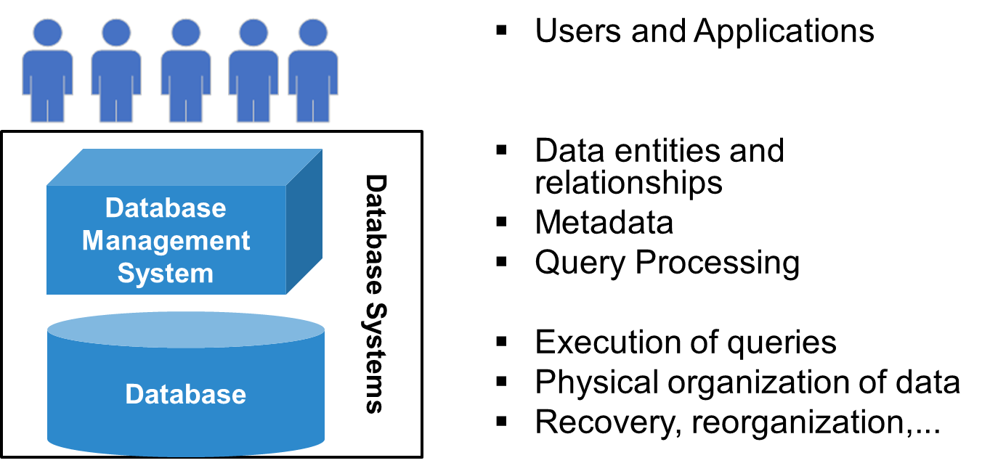
Datenbanksystem und Datenbankmanagementsystem
Die Daten in einer DB werden mit Hilfe des DBMS oder durch andere Programme manipuliert.
Ein DBMS ist ein Anwendungssystem, das das Anlegen und die Wartung von Datenbanken ermöglicht und den Zugriff für weitere Anwendungsprogramme steuert.
DBS und DBMS werden ugs. häufig synonym verwendet.
Datenbanksystem = Datenbank + Datenbankmanagementsystem

Slide 5
Funktionen einer Datebank
Persistente Datenspeicherung: Daten werden langfristig gespeichert gegenüber der kurzfristigen Speicherung von Objekten in einem Computerprogramm
Der Zugriff auf die Daten erfolgt mit standardisierten Sprachen (SQL, XQuery, …) oder Schnittstellen (JDBC, ODBC, Web Services …).
Multi-User: Daten können parallel durch mehrere User oder Transaktionen verwendet werden
Datenstrukturen überwachen: Daten folgen den vordefinierten Strukturen (Schema).
Sicherheit: Zugriff, Backup und Recovery...

Slide 6
ANSI / SPARC Architecture (erweitert)
Die Schichtarchitektur nach ANSI zeigt, wie die Modellierung von Daten in einzelne Ebenen getrennt werden kann.
Das Externe Schema / die Externe Sicht ist häufig das Interface für andere Programme und Personen, die auf die Datenbank zugreifen wollen.
Externe Programme können nicht direkt auf die Daten (unten) zugreifen. Die Anfragen werden durch das DBMS bearbeitet.

Slide 7
ANSI / SPARC – Internes / Physisches Schema
"Maschinensicht" auf die Daten, die beschreibt, wie die Daten gespeichert werden (Festplatte, SSD …) und wie groß die Speichereinheiten sind.
Die logischen und physischen Zugriffspfade werden im internen Schema definiert.
Logische Zugriffspfade umfassen Aspekte wie die Partitionierung
Physische Zugriffspfade definieren die Low-Level-Zugriffsstrukturen, z.B. Indexe einer Datenbank .
Wir werden die Betrachtung nicht vertiefen.

Slide 8
ANSI / SPARC – Konzeptuelles Schema
Das Konzeptuelle Schema / Modell beschreibt das Unternehmen oder einen Ausschnitt des Unternehmens in puncto Datenstrukturen. Alternativ: Informationsmodell
Dabei wird die Bedeutung der Daten durch entsprechende Benennung hervorgehoben. Die Benennung folgt oft den Regeln der Fachabteilungen. Das Konzeptuelle Modell dient auch der Kommunikation zwischen fachlichen Anwendern und Programmierern.
Es beschreibt also die "Logik" (kann auch noch feiner getrennt werden) der Datenbank.
Das Konzeptuelle Modell ist häufig von der konkreten Art der Datenbank unabhängig.
Für sogenannte Relationale Datenbank bildet das Entity Relationship-Model den Standard der Modellierung.

Slide 9
ANSI / SPARC – Externes Schema
Das Externe Schema umfasst die Sichten auf die Datenbank, die spezifisch für Anwendergruppen und Programme gefertigt werden. (user-defined data views).
Hierbei handelt es sich häufig um virtuelle Tabellen, in denen die Ergebnisse von komplexen Abfragen vorgehalten werden.
Eine Sicht kann dabei Inhalte aus mehreren Tabellen umfassen. Bei der Erzeugung der Sicht können auch Werte berechnet / aggregiert werden.
Externe Schemas beschreiben unterschiedliche Sichten auf das konzeptuelle Modell der Datenbank für spezifische Nutzergruppen.
Mittels Sichten werden "logische Unabhängigkeit" und Berechtigungen implementiert.

Slide 10
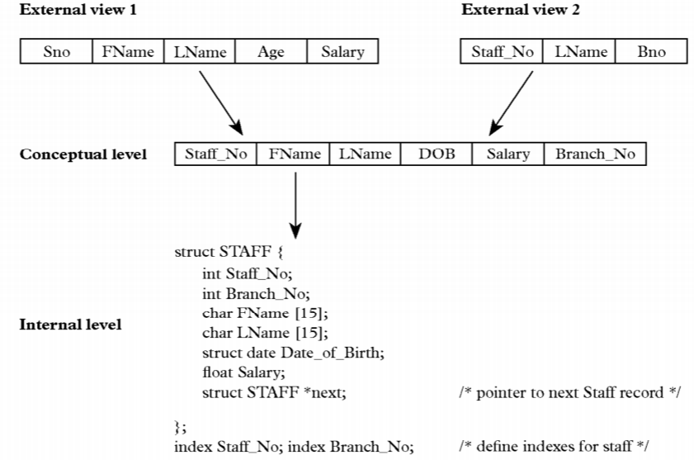
Alle Schemas im Kontext

Slide 11
Key Takeaways
Relationale DBS bestehen aus mehreren Ebenen.
Die Modelle der einzelnen Ebenen sind unabhängig voneinander.
Das DBMS steuert den Zugriff auf die Daten.
Sichten werden verwendet, um den Zugriff für Nutzergruppen zu definieren.
Im konzeptuellen Modell wird die "Geschäftssicht" auf einen Bereich abgebildet.

